Slide 1
Русская изба – защитница, требующая защиты (Год Защитника Отечества)
С.Ф.Щукина, методист МУ ДПО «Центр сопровождения участников образовательного процесса» пос.Борисоглебский»
2025 г.

Slide 2
Предложения Борисоглебского МР по реализации корнесловно-смыслового подхода при взаимодействии с дошкольниками
Методические рекомендации участникам проекта «Русская изба» в контексте отечественной культуры
Начальный этап

Slide 3
.
Корнесловно-смысловой подход к воспитанию дошкольников и школьников предполагает укоренение в отечественной культуре и передачу исконных смыслов слов от предков - потомкам
Одним из условий применения корнесловно-смыслового подхода является обращение к происхождению (этимологии) слов.
Авторами этимологических словарей являются:
Черных П.Я. «Историко -этимологический словарь современного русского языка»,
Фасмер М. «Этимологический словарь русского языка»,
Шанский Н.М. «Этимологический словарь русского языка»,
Семенцов В.В. «Глаголъ» (Интернет-словарь).

Slide 4
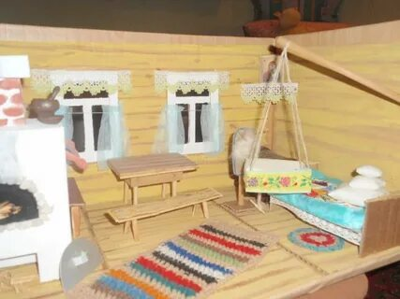
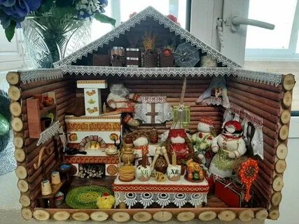
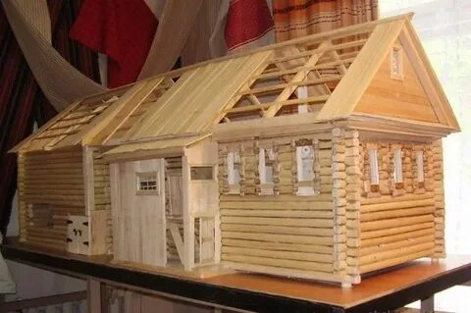
Предлагаем возможные тексты для чтения детям и их родителям, темы бесед, рассуждений, размышлений, игр на тему «Русская изба»

Slide 5
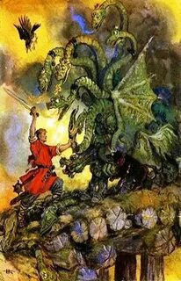
1. Беседа с детьми среднего дошкольного возраста о защитниках. Как и почему Иван защищает отчий дом…
(Народная сказка «Иван-крестьянский сын и чудо-юдо»)
Кто теперь защищает наш дом - Отечество?

Slide 6
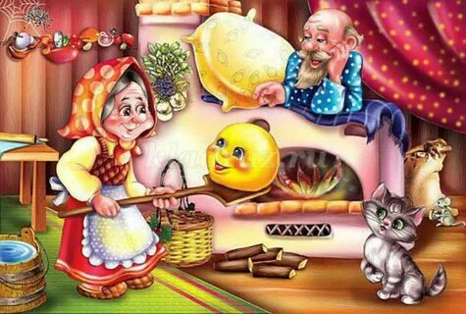
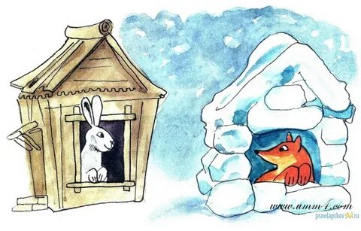
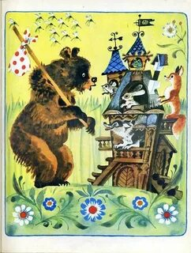
2. Чтение с детьми сказок и рассказов о теремке, различных домах и «домишках». Беседы. Кто в доме желанный гость? Почему волка и медведя нельзя впускать в дом?

Slide 7
3. Подготовка к осуществлению проекта «Русская изба» совместно с родителями. Рекомендуем для чтения родителям произведений писателей и поэтов русской деревни – В.И.Белова, Ф.А.Абрамова, стихи В.А.Солоухина, Н.М.Рубцова, Е.А.Юшина…

Slide 8
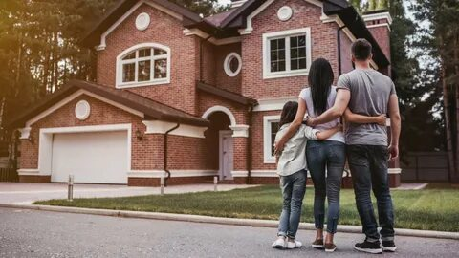
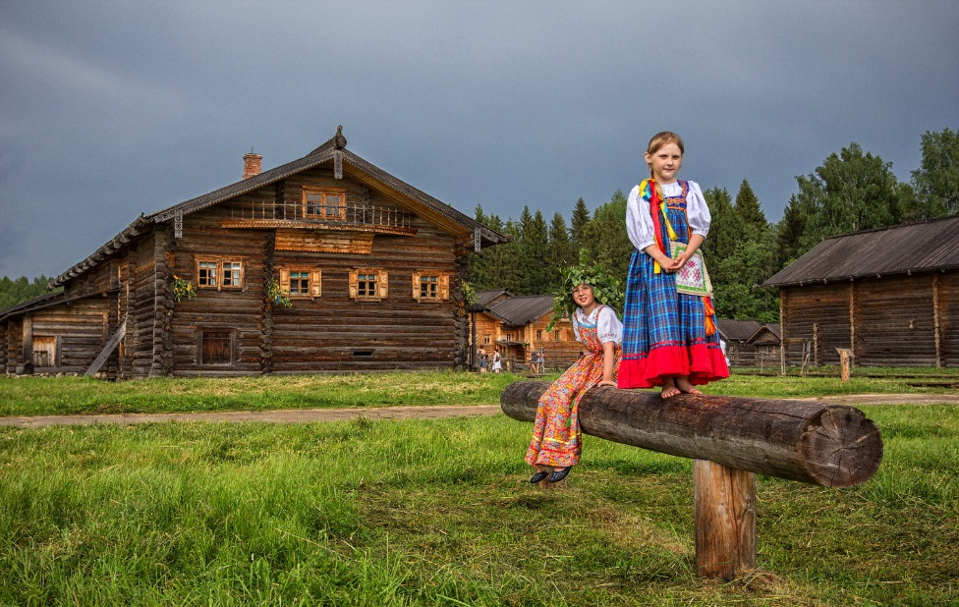
4. Беседа с детьми. Развитие логического мышления детей. Сопоставление: чем схожи и различны дом и человек?

Slide 9
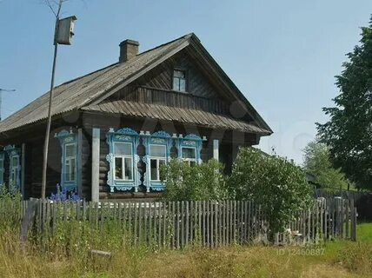
5. Беседа с детьми. Сопоставление. Развитие логического мышления детей: чем схожи и различны дом и изба?

Slide 10
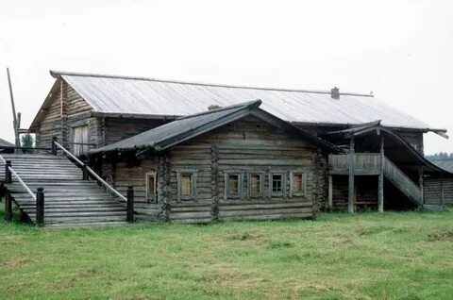
6. Беседа с детьми. Знакомство с типами избы. Архангельская область. Дом (слева) с маленькими окошками, пропускающими свет, сохраняющими тепло. Дом (справа) с взвозом, по которому на лошадях доставляли сено в помещение под крышей.

Slide 11
Типы избы. Псковская область. Изба с каменным амбаром. Во время ежегодных нападений врагов на Псковские земли с ХII по ХVIII века амбар служил крепостью, из-за которой мужчины отстреливались, защищая свою семью.

Slide 12
Типы избы. Ярославская область. Особенность - узорочье наличников… Изба обычно состояла из одной комнаты, в которой проживало 7 – 15 и более человек. Еще и гостей на ночлег принимали. Заборы перед домом прежде отсутствовали. Огораживали только сад, огород. Избу ставили (строили) молодой семье в один день всем миром, то есть всей деревней.

Slide 13
7. Происхождение слова «изба». (Этимология)
Изба. Древнерусское — истьба (теплое помещение). Исходное значение слова — «постройка с печью, баня».
Возможно, в русском языке первоначально существовали два слова, позднее слившиеся в одно: «истопъка» и «истъба». Родственным является чешское — jizba (комната).
Вывод: главное условие живой избы - тепло печи и тепло любви.

Slide 14
Воспоминаньем тёплым улыбнусь, пришедшим из былого далека. И вспомнилась та избянАя Русь, горбушка хлеба, кружка молока. Уют, тепло родительского дома, где всё по делу, а дело чередом. Когда жуёт снопы ржаной соломы большая печка огневицей-ртом. Стоит у печки мама-мастерица, горшки, дежа и многое ещё. От кухни хлебный аромат струится, оттуда тянет пахнущим борщем. В углу теленок, а под ним солома, за дверью лает на кого-то пёс. И то тепло родительского дома я по жизни за собой пронёс. Нет той избы, не просит печь соломы. Теленка нет, остался только пёс. И видики, и телики есть в доме, вот только доброту прогресс унёс. Теперь в домах горят в ночи экраны, а из экранов прёт наружу ложь. Разврат, жестокость на детей дурманом. А кто придумал, и не разберёшь. 03.2009г.
Взрослым
Петр Черных
Избяная Русь

Slide 16
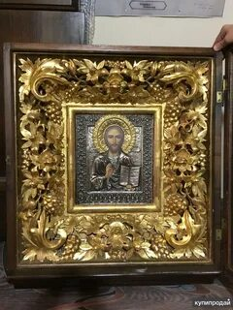
«…Хаты – в ризах образа» Узорочье наличников окон подобно окладам образов - икон. Только с любовью можно создавать такую красоту…

Slide 17
8. Изба. Беседы с детьми. Слово ОКНО родственно слову ОКО (глаз) Почему?

Slide 18
Сопоставление. Домики неподалеку от избы. Развитие логического мышления детей: сходство – различие. Будка Улей

Slide 19
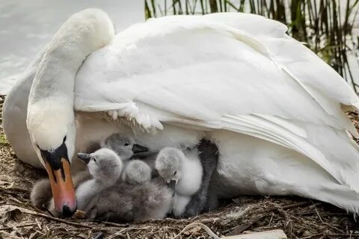
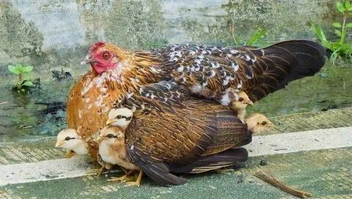
9. Слово КРЫША родственно слову КРЫЛО. Почему?

Slide 20
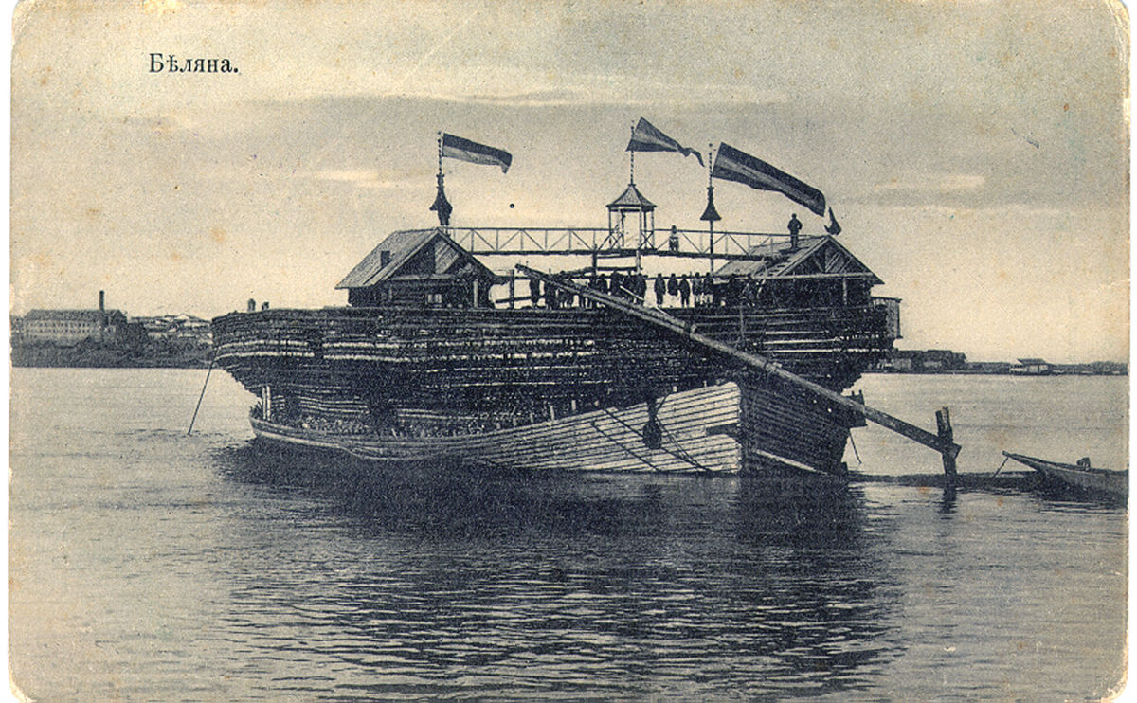
10. Сопоставление. Развитие логического мышления детей: сходство – различие Дом и корабль

Slide 21
Сопоставление. Развитие логического мышления детей: сходство – различие. Дом и храм.

Slide 22
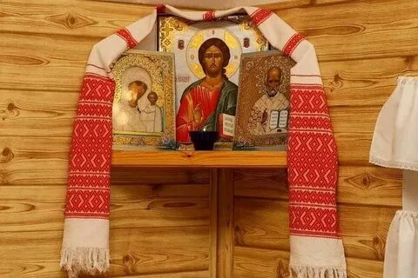
11. Иерархия смыслов. Почему мы называем дом ОТЧИМ? Почему угол с иконами называем КРАСНЫМ? Что и кто главный в избе? Печь-матушка. Отец-батюшка.

Slide 23
12. Русские народные сказки. Читаем с детьми, обсуждаем. В чем радость благополучного возвращения домой?

Slide 24
Русские народные сказки. Читаем с детьми, обсуждаем. В чем радость благополучного возвращения домой?

Slide 25
13. Смотрим фото, рисунки, картины. Обсуждаем с дошкольниками: в чем радость благополучного возвращения домой?

Slide 26
14. Учим и рисуем русские пословицы и поговорки об отчем доме, избе...

Slide 27
Надеемся, что предложенные идеи послужат темами бесед с детьми и взаимодействия с родителями, станут сюжетами творческих работ и игр детей дошкольного возраста. Радостного труда!
Спасибо за внимание!

